Slide 1
RAD SA OPERATIVNIM SISTEMOM

Slide 2
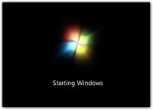
Unošenje OS u memoriju računara
OS se unosi u memoriju računara prilikom njegovog uključivanja.
Proces unošenja OS u memoriju naziva se podizanje OS – butovanje.
Ponovno unošenje OS (ako je računar već uključen) može se uraditi pritiskom:
CTRL+ALT+DEL
na RESET dugme
prekidač za uključivanje računara bar 5 sekundi

Slide 3
Unošenje OS u memoriju računara
Računar prvo izvršava skup programa – BIOS (ROM memorija).
testiranje hardvera (ispravnost memorije, perifernih jednica i ostalih
hardverskih komponenti računara)
BIOS

Slide 4
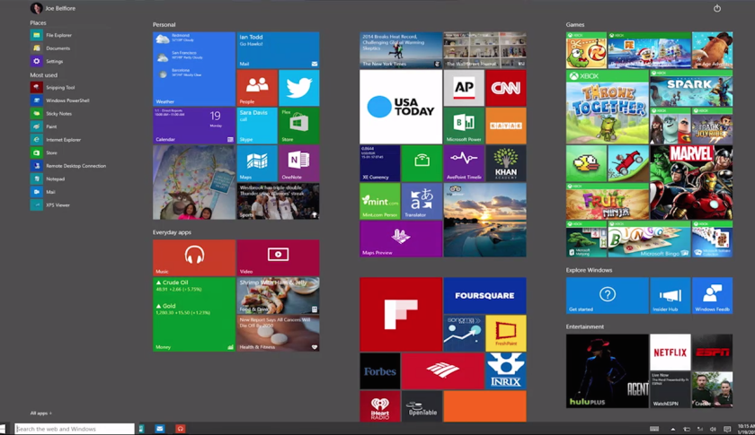
Zadavanje komandi operativnom sistemu
Posle učitavanja operativnog sistema na ekranu ,u zavisnosti od toga da li je operativni sistem KOMANDNOG ILI GRAFIČKOG tipa pojaviće se: SISTEMSKI PROMPT ILI GRAFIČKO RADNO UKRUŽENJE.

Slide 5
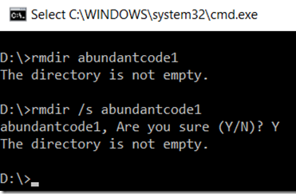
Sistemski prompt
SISTEMSKI PROMPT je znak koji operativni sistem ispisuje na ekranu, kada je spreman da prihvati komandu. U slučaju da je OS potrebna dodatna informacija, prompt se može pojaviti i u obliku teksta sa ponuđenim odgovorom.

Slide 6
SISTEMSKI PROMPT
Komanda zadata operativnom sistemu ima sledeću strukturu:
ključna-riječ parametri /opcije
Dodatno ukazuje na način izvršavanja komande
Riječ od nekoliko slova, označava šta OS treba da uradi
Ukazuju nad čim se komanda izvršava (ime datoteke, jedinice itd.)

Slide 7
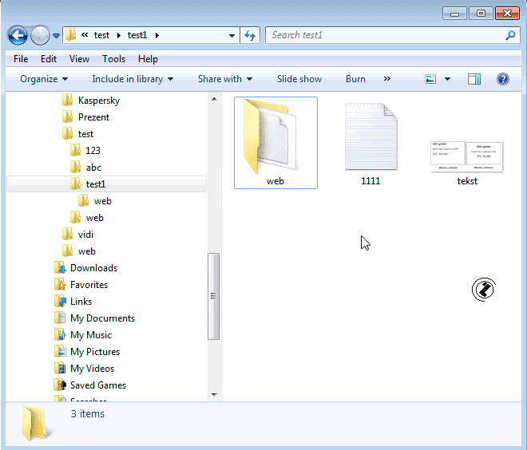
GRAFIČKA OKRUŽENJA
Komande se zadaju po principu pokazivanja.
Prvo se označi parametar komande, a zatim se zada komanda pokazivanjem na sličicu ili izborom iz padajućeg menija.
Osnovni element multiprogramskih grafičkih okruženje je PROZOR.
Operativni sistem deli ekran u uokvirene prozore i u svakom prozoru može da se izvršava neki program

Slide 8
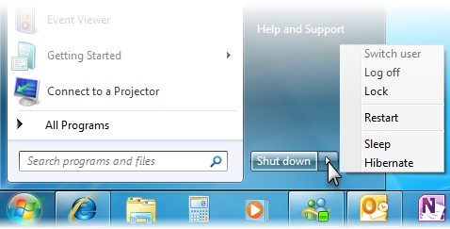
ISKLJUČIVANJE RAČUNARA
OS mora da završi rad sa određenim sistemskim programima, zatvori datoteke i pripremi se za isključenje napajanja, s toga nije dovoljno jednostavno isključiti napajanje, već je potrebno zadati komandu za isključenje.

